Slide 1





Ministere de l’éconmie de la connaissance, startups et Micro-entreprises
PITCH DECK
PRÉSENTATION DU PROJET INNOVANT
COMITE NATIONAL DE LABÉLISATION
DES PROJETS INNOVANTS, STARTUPS ET INCUBATEURS

Slide 2

PRÉSENTATION GÉNÉRALE
TITRE DU PROJET
El Ghella – Plateforme numérique pour moderniser et organiser le secteur agricole en Algérie.
LOGO DU PROJET
Éléments du logo et leurs significations : Épi de blé Symbolise la production agricole et l’abondance Tracteur Représente la location d’équipements et les services agricoles modernes Mains échangeant un panier de plantes Représente l’achat, la vente et la coopération entre agriculteurs Panier de plantes Représente les produits agricoles naturels Couleur verte Symbole de croissance, de vie et de durabilité Couleur marron/dorée Évoque la terre, la richesse et la fertilité
SOUS-TITRE OU TAGLINE :
L’agriculture algérienne à l’ère du numérique
01

Slide 3
INFORMATIONS DE CONTACT
Noms du responsables:
Zellag Islam
Eddouaouda Islam eddin
Aissani Abdenour
Fonction: Co-fondateurs
Email: islam.zellag@univ-bouira.dz
Numéro de téléphone: +213798700447
Site web : www.elghella.com
Réseaux sociaux : Instagram : (el_ghella_)
02
INFORMATIONS DE CONTACT

Slide 4

01
RÉSUMÉ DU PROJET
Le secteur agricole algérien est freiné par un manque d’organisation, des pratiques monopolistiques, un accès limité aux services techniques, et une faible valorisation des produits sur les marchés.
El Ghella est une plateforme numérique qui connecte les agriculteurs aux marchés, aux prestataires, à la logistique et à des experts qualifiés. Elle permet aussi aux vendeurs d’accéder facilement à des marchés nationaux et internationaux, tout en offrant aux experts un espace pour proposer leurs services et accompagner les agriculteurs.
En structurant les échanges, en éliminant les intermédiaires abusifs et
en améliorant la qualité des produits agricoles, El Ghella contribue à :
Stabiliser le marché
Renforcer l’export
améliorer la santé des consommateurs algériens
grâce à des produits mieux encadrés et suivis.
03
RÉSUMÉ DU PROJET

Slide 5
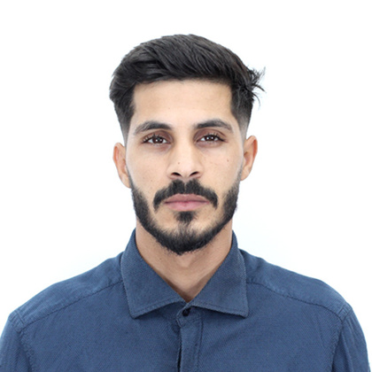
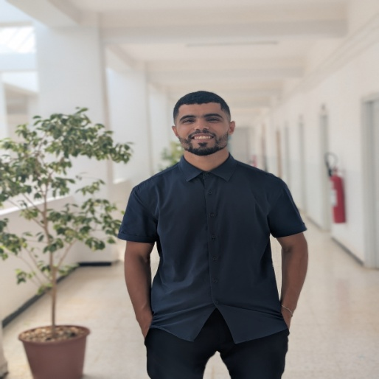
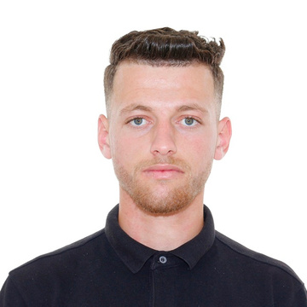
notre équipe
EDDOUAOUDA ISLAM
ZELLAG ISLAM
AISSANI ABDENOUR
Directeur des opérations agricoles
Directeur général
Directeur commercial
Ingénieur agronome – spécialité Sciences du sol et analyses spatiales
Ingénieur agronome – spécialité Sciences du sol , commerce internationale
Ingénieur agronome – spécialité Sciences du sol
Qualifications
Passionné par l’agriculture durable, il met son expertise scientifique au service du terrain.
Il conçoit des outils numériques pratiques
pour répondre aux vrais défis des agriculteurs, contribuant à faire d’El Ghella une solution innovante et proche du monde rural.
Fort d’une vision globale du monde agricole, il connaît les défis auxquels font face les agriculteurs sur le terrain. Il est en charge de connecter les besoins pratiques avec les solutions proposées par El Ghella. Son rôle est crucial pour construire un service pertinent, humain et utile.
homme de terrain qui connaît les réalités du secteur agricole. Il assure la relation avec les acteurs du marché, pilote la logistique et développe les partenariats pour garantir des services efficaces, rentables et bien intégrés au marché.
04
notre équipe

Slide 6

PROBLÉMATIQUE CIBLÉE
1.Désorganisation du marché agricole : absence d’un système structuré pour fixer, suivre et harmoniser les prix.
2.Pratiques monopolistiques : contrôle du marché par quelques intermédiaires qui pénalisent producteurs et consommateurs.
3.Qualité insuffisante des produits agricoles : standards non respectés, pertes
de compétitivité à l’export et risques pour la santé.
4.Manque d’accès aux services techniques : difficultés pour obtenir conseils, analyses et expertises spécialisées.
5.Problèmes logistiques : absence de plateformes centralisées pour trouver main-d’œuvre, équipements ou transport.
6.Accès limité aux données agricoles fiables : manque d’outils pour prévoir
les rendements, optimiser les cultures et réduire les pertes.
7.Faible valorisation des produits : difficulté à atteindre des marchés nationaux
et internationaux à haute valeur ajoutée.
05
PROBLÉMATIQUE CIBLÉE

Slide 7
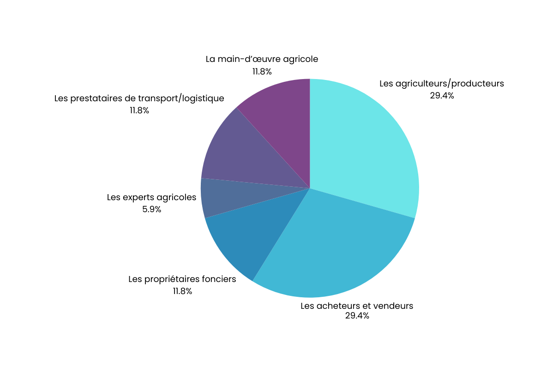
Combien de personnes sont concernées ou affectées par ce problème en Algérie ?
Les agriculteurs/producteurs : confrontés à des difficultés d’accès au marché, aux intrants (équipements, plants, semences) et aux services techniques de qualité.
Les acheteurs et vendeurs dans la chaîne de valeur agricole : impactés par l’intermédiation coûteuse, l’absence de transparence des prix et le manque de traçabilité.
Les propriétaires fonciers : nombreux à disposer de terres inexploitées faute de mise en relation efficace avec des exploitants.
Les experts agricoles : souvent isolés ou sous-employés, ayant des difficultés à atteindre les agriculteurs qui ont besoin de leurs compétences.
Les prestataires de transport/logistique : travaillent sans cadre structuré, avec des pertes et inefficacités récurrentes dans la livraison des produits agricoles.
La main-d’œuvre agricole : peu organisée, difficile à mobiliser au bon moment et au bon endroit.
06
PROBLÉMATIQUE CIBLÉE

Slide 8

LA SOLUTION PROPOSÉE
El Ghella
une plateforme numérique innovante qui centralise, pour la première fois en Algérie, l’ensemble des services agricoles essentiels dans un seul espace digital, simple et accessible.
Elle permet aux agriculteurs de :
Marché numérique transparent
et accès facilité aux intrants
La plateforme connecte directement producteurs, acheteurs et fournisseurs d’intrants. Elle permet aux agriculteurs de comparer les prix, commander des semences, plants, outils ou services, et traiter sans intermédiaire, de manière équitable et géolocalisée. Elle offre également un accès à marchés plus larges, élargissant ainsi les opportunités d’échanges
agricoles.
Organisation intelligente de la main-d’œuvre et des services agricoles :
"el-Ghella" facilite la mise en relation entre l’offre et la demande de travail agricole à l’échelle locale, tout en intégrant des services de transport, de location de machines et d’assistance technique, ce qui améliore l’efficience des opérations sur le terrain.
Amélioration de la qualité grâce
à un réseau d’experts
Des experts inscrits sur la plateforme dans chaque wilaya assurent le contrôle qualité, les analyses techniques et les conseils personnalisés. Cela garantit une meilleure traçabilité, réduit les risques sanitaires et renforce la qualité des productions agricoles locales. La plateforme propose également un service d’analyses spatiales grâce aux outils intégrés, permettant une meilleure gestion des ressources et un appui à l’agriculture de précision.
07
LA SOLUTION PROPOSÉE

Slide 9

PRÉSENTATION DU PROTOTYPE SERVICE :
LE LIEN VERS LE SITE WEB
DU PROJETEl-GHELLA :
www.elghella.com
Lien vers une vidéo explicative : https://www.youtube.com/watch?v=s0BjFZXSnho
08
PROTOTYPE

Slide 10
BREVETS, MARQUES ET DROITS DE PROPRIÉTÉ INTELLECTUELLE
STATUT DE LA PROPRIÉTÉ INTELLECTUELLE
Dépôt effectué le 18/12/2024 auprès de l’ONDA (Office National des Droits d’Auteurs) pour la protection des œuvres et l’intégralité du projet. Dossier en cours d’instruction. Preuves de dépôt disponibles sur demande.
09
BREVETS

Slide 11

VALEUR AJOUTÉE
Gain de temps : Centralisation de tous les services sur une plateforme unique, réduisant les démarches et la perte de temps liée à la recherche d’informations, de partenaires ou d’équipements.
Économies : Marché en ligne transparent qui limite les intermédiaires, optimise les coûts, et garantit aux agriculteurs et acheteurs les meilleurs prix du marché.
Innovation : Intégration d’analyses techniques avancées, images satellites et profils d’experts pour accompagner et monter en gamme le secteur.
Amélioration de la qualité : Accès facilité aux services de contrôle qualité, accompagnement export,
et respect des standards pour exporter et vendre localement des produits de meilleure qualité.
Impact environnemental : Optimisation des cultures, réduction des pertes et gestion intelligente des ressources grâce à la data et aux outils digitaux.
Accès élargi : Ouverture vers les marchés nationaux et internationaux à forte valeur ajoutée grâce
à la digitalisation et à l’accompagnement expert.
10
VALEUR AJOUTÉE

Slide 12
ANALYSE CONCURRENTIELLE
Principaux concurrents :
Concurrents directs :
Concurrents indirects :
FilahaTech – plateforme numérique agricole offrant solutions et services pour les professionnels du secteur
Ouedkniss – section agricole (matériel, bétail, produits agricoles).
Marchés de gros traditionnels
DIFFÉRENCIATION DU PROJET :
Aucun concurrent en Algérie ne propose actuellement une plateforme combinant marché agricole, services, logistique et outils d’analyse spatiale. Dans El Ghella, un outil d’analyse spatiale est déjà intégré et disponible gratuitement pour certaines analyses spécifiques (état des cultures, observation des sols, stress hydrique). permettant aux agriculteurs d’accéder à des informations scientifiques encore plus précises pour améliorer leurs décisions et optimiser leurs exploitations, tout en bénéficiant d’une plateforme complète et moderne.
11
ANALYSE CONCURRENTIELLE

Slide 13
ANALYSE SWOT
Forces (Strengths) | Faiblesses (Weaknesses) | Opportunités (Opportunities) | Menaces (Threats)
Plateforme 100 % spécialisée dans le secteur agricole (vs Ouedkniss généraliste). | Manque de notoriété face aux plateformes déjà connues. | Croissance rapide de l’utilisation des outils numériques par les jeunes agriculteurs. | Habitudes traditionnelles (préférence pour le contact direct et négociation en personne).
Offre complète : vente, location, logistique, main-d’œuvre, services techniques. | Dépendance à la connexion internet (zones rurales parfois mal couvertes). | Adaptation d’une communauté d’experts agricoles algériens dans une seule plateforme. | Risque que les concurrents intègrent rapidement des services similaires.
Structuration et digitalisation d’un secteur encore très informel. | Ressources limitées en communication et marketing par rapport aux concurrents établis. | Faible concurrence structurée en Algérie dans le domaine des plateformes agricoles | Faible confiance actuelle dans les transactions numériques et paiements en ligne.
Intégration d’outils innovants d’analyse spatiale pour l’exploitation agricole (télédétection, SIG, IA). |  | Potentiel d’expansion au marché nationale
12
ANALYSE CONCURRENTIELLE

Slide 14
ANALYSE DU MARCHÉ CIBLE
La plateforme s’adresse à l’ensemble des acteurs du secteur agricole, en ciblant :
• Les petits agriculteurs à la recherche de main-d’œuvre, d’équipements, de pépinières et de services de conseil. • Les grands agriculteurs et exploitants souhaitant optimiser leurs opérations, réduire les coûts et développer l’exportation. • Les exploitations familiales ayant besoin de canaux de vente directe sans intermédiaires. • Les commerçants agricoles (grossistes et détaillants) achetant des produits frais. • Les fournisseurs de machines agricoles, d’intrants, d’engrais et de produits phytosanitaires cherchant à élargir leur réseau. • Les entreprises agricoles et coopératives intéressées par des solutions de coordination et de mutualisation de la production. • Les sociétés de transport et de logistique assurant la livraison des produits (camions standards ou réfrigérés). • La main-d’œuvre agricole qualifiée (taille, récolte, plantation, serres plastiques, aménagement paysager) utilisant la plateforme pour proposer leurs services. • Les investisseurs et exportateurs à la recherche d’opportunités vers les marchés africains et européens. • Les institutions publiques bénéficiant de données et de statistiques fiables pour réguler le marché. • Les consommateurs finaux qui accèdent à des produits de meilleure qualité à des prix équitables.
13
ANALYSE DU MARCHÉ CIBLE

Slide 15
MODÈLE ÉCONOMIQUE (BUSINESS MODEL)
Notre plateforme génère ses revenus à travers plusieurs canaux complémentaires :
Abonnements El Ghella offre un espace numérique aux experts agricoles, leur permettant de créer des profils professionnels sur la plateforme contre un abonnement mensuel fixe. Cela assure une source de revenus récurrents et stables.
Main-d’œuvre agricole saisonnière El Ghella dispose de ses propres équipes de travail saisonnières, spécialisées dans des tâches comme la plantation, la récolte, l’irrigation, la taille et l’entretien des cultures. Le service est fourni directement aux agriculteurs, avec des tarifs définis, garantissant qualité et respect des délais.
Transport et livraison El Ghella gère un réseau de transporteurs partenaires qui assurent le déplacement des produits agricoles depuis les exploitations jusqu’aux marchés, unités de stockage ou ports d’exportation. Le service est proposé directement, avec fiabilité et rapidité garanties.
Création de vergers Un service destiné aux agriculteurs souhaitant investir dans les cultures arboricoles. El Ghella prend en charge l’intégralité du processus, de la plantation à la mise en production.
Serres agricoles (plastiques) El Ghella propose des services de construction et d’équipement de serres agricoles, incluant l’infrastructure et les outils techniques nécessaires, afin d’augmenter la productivité.
Aménagement des espaces verts Un service dédié aux particuliers et aux institutions, englobant la conception, la réalisation et l’entretien de jardins et d’espaces verts.
Services de conseil et d’analyses scientifiques El Ghella s’appuie sur les technologies de télédétection et les images satellitaires pour réaliser des analyses précises des sols, de l’eau et des cultures. La plateforme fournit également des conseils spécialisés basés sur ces données, afin d’aider les agriculteurs et entreprises à prendre de meilleures décisions.
Accompagnement à l’export El Ghella accompagne les producteurs souhaitant exporter leurs produits agricoles, en offrant un appui logistique, administratif et commercial. La plateforme perçoit une commission sur chaque opération.
Publicité La plateforme met à disposition des espaces publicitaires pour les marques, entreprises agricoles et fournisseurs afin de promouvoir leurs produits et services.
Offres spéciales et partenariats El Ghella propose des formules spéciales aux entreprises et institutions, en les connectant directement aux agriculteurs et clients, et en percevant une commission ou un pourcentage sur chaque service.
.
14
MODÈLE ÉCONOMIQUE

Slide 16
Tableau de modélisation financière – Scénarios pessimiste et optimiste :
Service | Tarif (DA) | Clients Pessimiste | Clients Optimiste | Revenus Pessimiste (DA) | Revenus Optimiste (DA)
Consultations | 6,000 | 60 | 180 | 360,000 | 1,080,000
Main d'œuvre | 80,000 – 300,000 | 10 | 24 | 800,000 | 7,200,000
Création de vergers | 350/m² (1000 m²) | 4 | 14 | 1,400 | 4,900
Serres plastiques | 120,000 – 300,000 | 4 | 10 | 480,000 | 3,000,000
Aménagement des espaces verts | 120,000 – 450,000 | 6 | 24 | 720,000 | 10,800,000
Transport et livraison | 10% (~14,500) | 10 | 23 | 145,000 | 333,500
Accompagnement à l’export | 20% (~500,000) | 2 | 7 | 200,000 | 700,000
Publicités | 150,000 | 4 | 30 | 600,000 | 4,500,000
Offres spéciales | 10,000 | 4 | 30 | 40,000 | 300,000
Abonnements des experts | 3,000 | 30 | 150 | 90,000 | 450,000
TOTAL | — | 134 | 492 | 3,436,400 | 28,368,400
.
15
MODÈLE ÉCONOMIQUE

Slide 17
ROADMAP DU PROJET ET STRATÉGIE DE DÉVELOPPEMENT
 | 0–6 mois | 6–12 mois | 12–36 mois
DÉVELOPPEMENT TECHNIQUE | -Application mobile. -Collecte des données sur les cultures dans la région de Bouira. | -La réalisation d’un algorithme national de contrôle des prix des produits agricole. -Plateforme de traçabilité des produits agricoles. | -Système de recommandation intelligent. -Intégration IoT(Internet of Things).
LANCEMENT COMMERCIAL | 1. Présence terrain : visites des marchés agricoles, coopératives et chambres d’agriculture pour présenter la plateforme. 2. Marketing digital local : campagnes sponsorisées sur Facebook 3. Incentives gratuits : utilisation gratuite pendant 3 mois + concours avec cadeaux (plants, petits outils). | 1. Réseau d’ambassadeurs locaux : agriculteurs leaders qui recommandent la plateforme dans leurs régions. 2. Partenariats stratégiques : avec des pépinières, laboratoires d’analyses de sol et sociétés de transport 3. Événements agricoles : organisation d’ateliers + participation aux foires et salons nationaux pour sensibiliser les agriculteurs. | 1. Programme de fidélisation : points, réductions et avantages pour transformer les utilisateurs en ambassadeurs naturels. 2. Collaboration institutionnelle : partenariats avec ministères, banques agricoles et fonds de soutien pour élargir la base d’utilisateurs.
EXPANSION | Atteindre 1 00 utilisateurs actifs Conclure 3 partenariats Obtenir et exécuter des projets locaux dans la wilaya de Bouira, principalement dans le domaine de la main-d’œuvre agricole. | 1 000 transactions par mois sur la plateforme. 5 partenariats stratégiques avec des entreprises agricoles Superviser et coordonner des projets à l’échelle de la wilaya, en élargissant notre offre de main-d’œuvre qualifiée et nos services directs. | Forte de la position stratégique de l’Algérie, la plateforme aspire à devenir la passerelle incontournable du marché agricole entre l’Afrique et l’Europe Assurer la supervision et la gestion de l’ensemble des services de la plateforme dans les 58 wilayas du pays.
Ressources Humaines | 2 Développeurs informaticiens. 1responsable marketing /1 contable Une équipe de 10 personnes pour main d’auvres | 2 développeurs informaticiens./3 marketer/ 10 équipes de 10 de main d’auvres = 100 p/ 1 contable /5 experts agricole | 10 développerus informaticiens / 10 marketer / 1000 main d’auvres de el ghella 2 contable/ 10 expert agricoles specialit télédétection
Ressources techniques | une base de données fiable (Firebase) . | Accès à des données hyperspectrales pour analyses fines | Infrastructure big data & cloud évolutive (AWS Elastic, Google BigQuery).
16
ROADMAP

Slide 18

Merci

